Slide 1
Broj Pi
Tea Sever

Slide 2
Pi ili π je matematička konstanta, danas široko primjenjivana u matematici pa i u fizici. Definira se kao odnos opsega i promjera kruga. Pi je također znan kao Arihmedova konstanta ili Ludolfov broj.
Numerička vrijednost Pi zaokružena je na 64 decimalna mjesta.

Slide 3
Numerička vrijednost pi zaokružena na 64 decimalna mjesta je:
≈ 3,14159 26535 89793 23846 26433 83279 50288 41971 69399 37510 58209 74944 5923

Slide 4
Faze Pi-ja i znanstvenici koji su polako skupljali više decimala
Indijski tekst Shatapatha Brahmana definira vrijednost π kao 339/108 ≈ 3,139. Tanah predlaže u Knjizi o kraljevima da je π = 3.
Arhimed sa Sirakuze (287. – 212. pr. Kr.) je bio prvi koji je točno procijenio vrijednost broja π. Shvatio je kako njegova vrijednost može biti određena upisivanjem pravilnih mnogokuta unutar kruga.

Slide 5
Oko 265. godine, matematičar Liu Hui je računao s mnogokutom od 3072 stranice i dobio rezultat pi=3,1416.Kasnije je Liu Hui izmislio Liu Huijev π algoritam te postigao π=3,1416 koristeći mnogokut od samo 96 stranica.
Kineski matematičar Zu Chongzhi dao je aproksimaciju π=355/113 te pokazao da je 3,1415926 < π < 3,1415927.

Slide 6
Do drugog tisućljeća π je bio poznat na manje od 10 decimalnih mjesta.
Madhava iz Sangamagrama je otkrio prvi poznati beskonačni niz:

Slide 7
Iako taj niz nije bio poznat kao Gregory-Leibnizova formula:

Slide 8
Koristeći ENIAC, John von Neumann je izračunao 2037 znamenaka broja π godine 1949.
Braća Chudnovsky rabila su ovu formulu prilikom nekoliko rekordnih izračuna π krajem 1980-ih, uključujući prvi izračun preko milijardu znamenaka ikad (s 1.011,196.691 znamenaka) u 1989. godini.

Slide 9
Nazivi za Pi
Pi, π, Arhimedova konstanta, Ludolfov broj, ali Arhimedovu konstantu ne bi trebali mješati s Arhimedovim brojem.
Pi je također 16. slovo grčkog alfabeta. Π π
Sa slovom „pi“ započinje riječ περιμετρέ, što znači „odmjeravam okolo“.

Slide 10
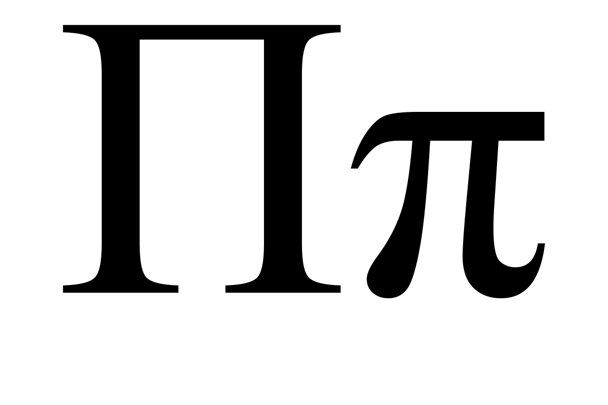
Ima li Pi stvarno samo 64 decimale?
Kako stranice tvrde, pi iz 1999. godine ima oko 206 milijardi znamenki, a pi iz 2019. godine 31.4 trilijuna znamenki. Pi je zaokružen na 64 decimale radi lakšeg, ali i preciznijeg računanja.

Slide 11
Čovjek koji je dao broju Pi ime
Zanimljivost:
Pi ima drugi naziv koji je već spomenut, Ludolfov broj. Tako je nazvan u čast nizozemskog znanstvenika Ludolfa van Zeilaina
14.3. rođendan je Albertu Einsteinu, što je u Američkom zapisu isto kao Pi.
Pi= 3.14
Američki zapis datuma= 3/14

Slide 12
Izvori:
https://nationalgreenhighway.org/2615-why-is-the-number-pi-called-so.html
https://hr.wikipedia.org/wiki/Pi_(broj)
https://bs.wikipedia.org/wiki/Pi

Slide 13
Nadam se da je prezentacija bila korisna.
Lijep pozdrav!
Tea Sever 7.d

